Slide 1
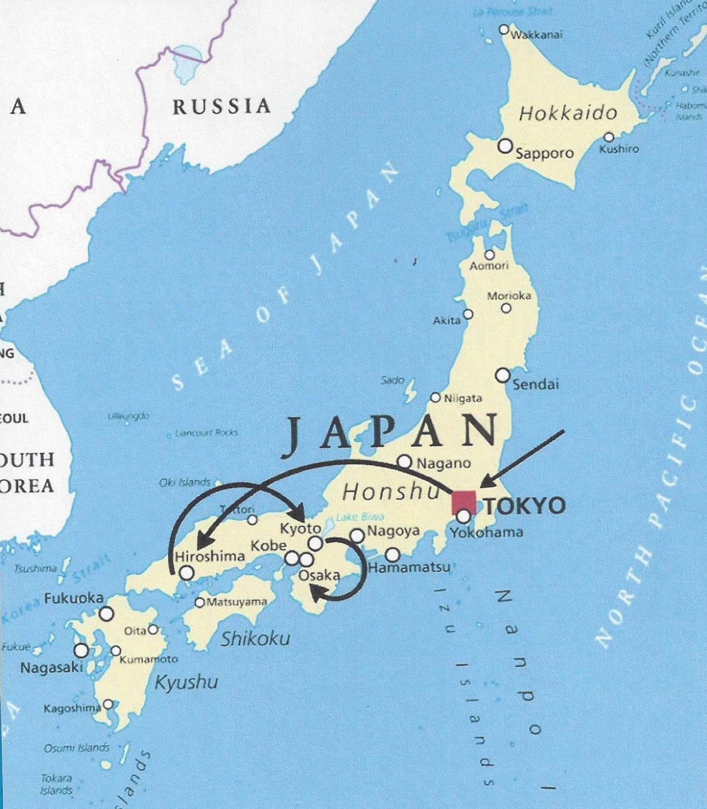
JAPAN -
ZEMLJA IZLAZE-ĆEG SUNCA

Slide 2
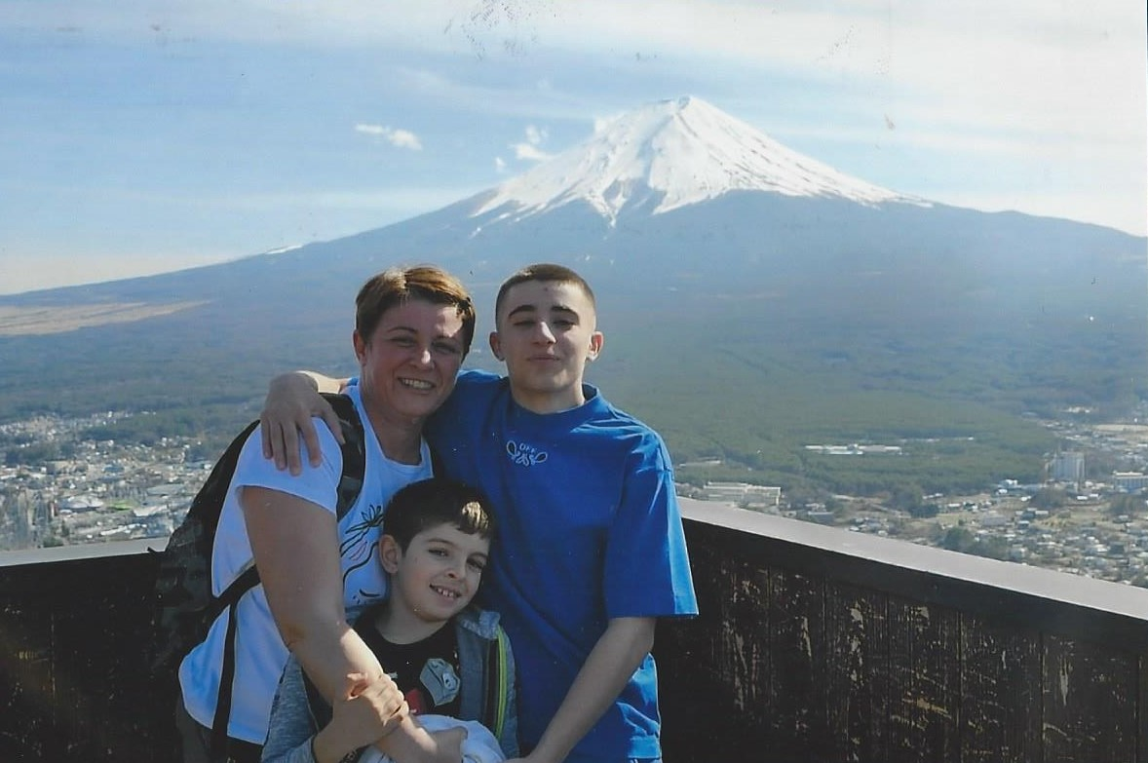

PLANINA FUJI
„VJEČNI ŽIVOT”
AKTIVAN VULKAN
VISOKA 3766 M
- NAJVIŠI VRH JAPANA

Slide 3
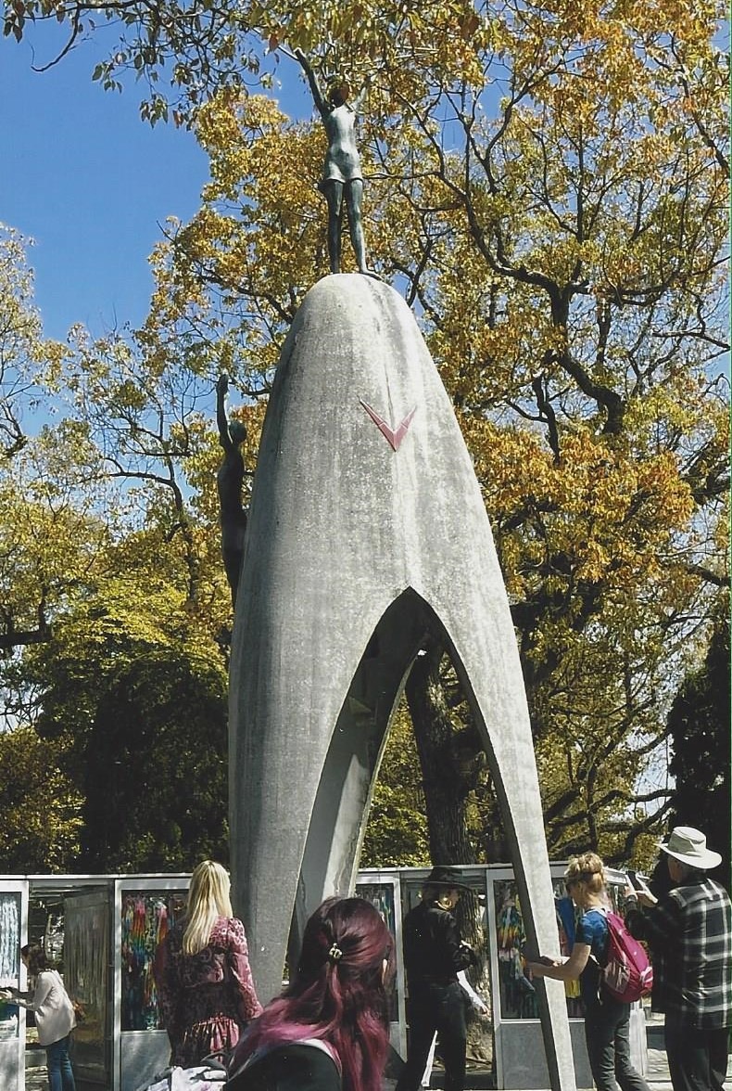
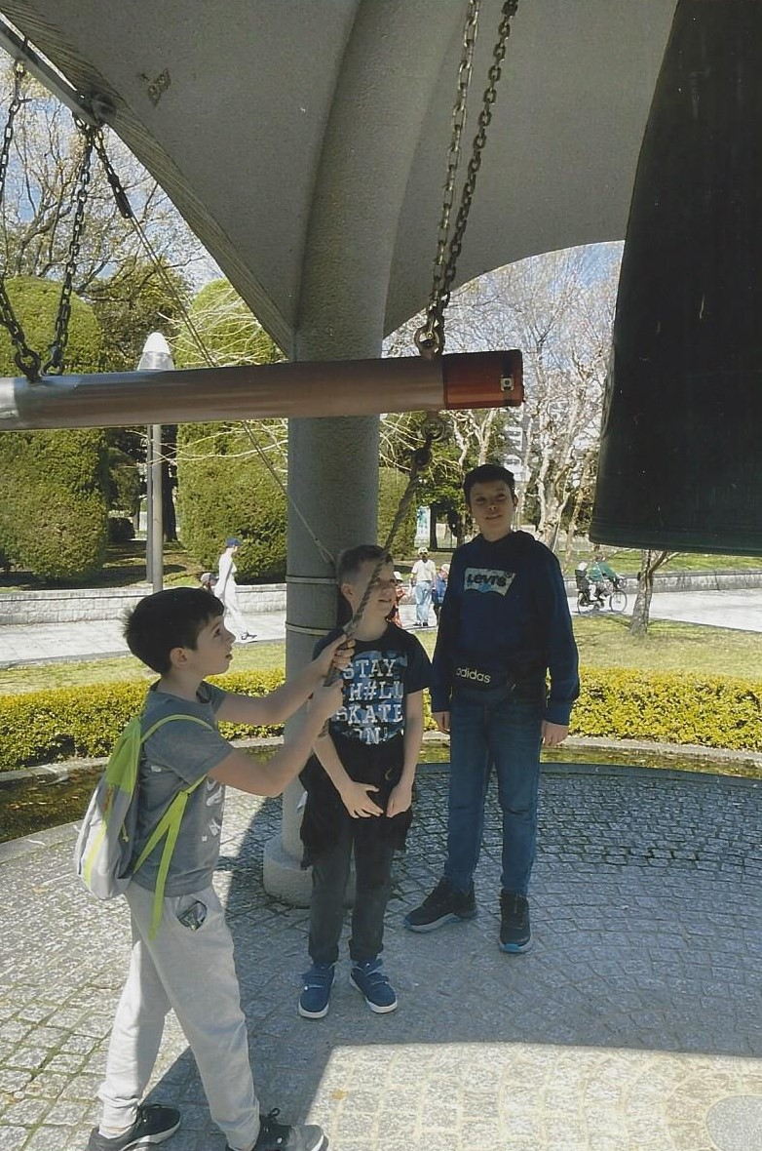
DJEVOJČICA SADAKO
SIMBOL JE STRADANJA
JAPANA OD ATOMSKE BOMBE
ZVONO ZA MIR
U CIJELOM SVIJETU
ONAJ TKO SLOŽI 1000 ŽDRALOVA (ORIGAMI)
NJEMU ĆE SE ISPUNITI ŽELJA.
KNJIGA „SADAKO HOĆE ŽIVJETI”

Slide 4
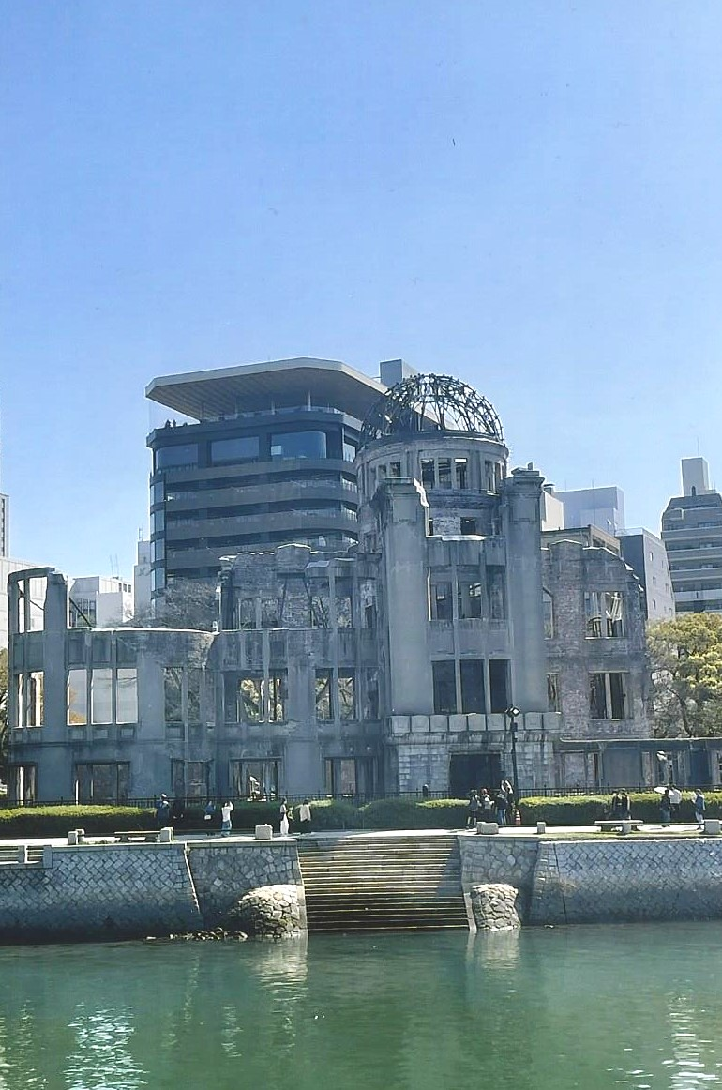
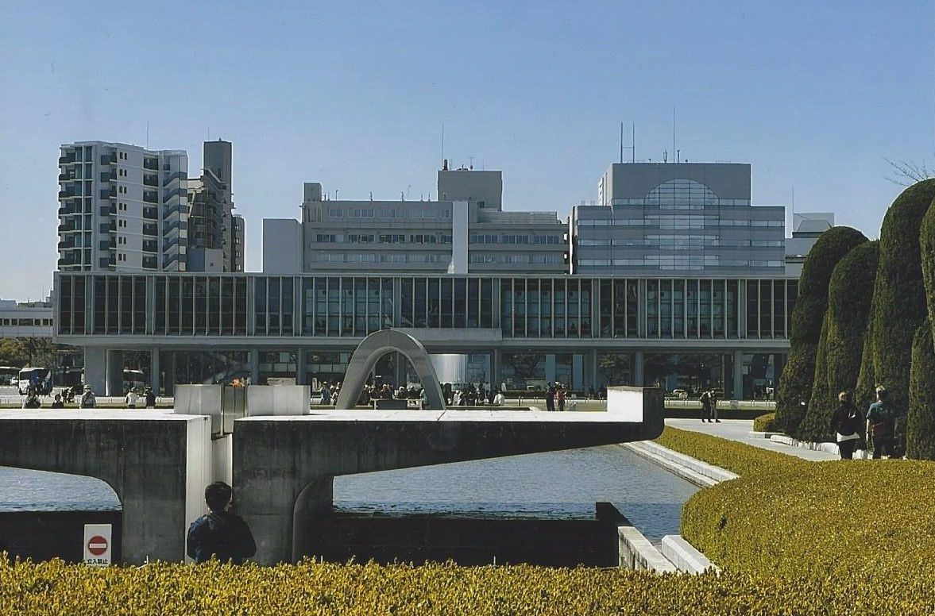
HIROŠIMA
- MEMORIJALNI MUZEJ MIRA
- PRVA ATOMSKA BOMBA BAČENA 06.08. 1945. GODINE
- RAZRUŠENO 80 % GRADA
KUPOLA ZGRADE IZNAD
KOJE JE EKSPLODIRALA
ATOMSKA BOMBA

Slide 5
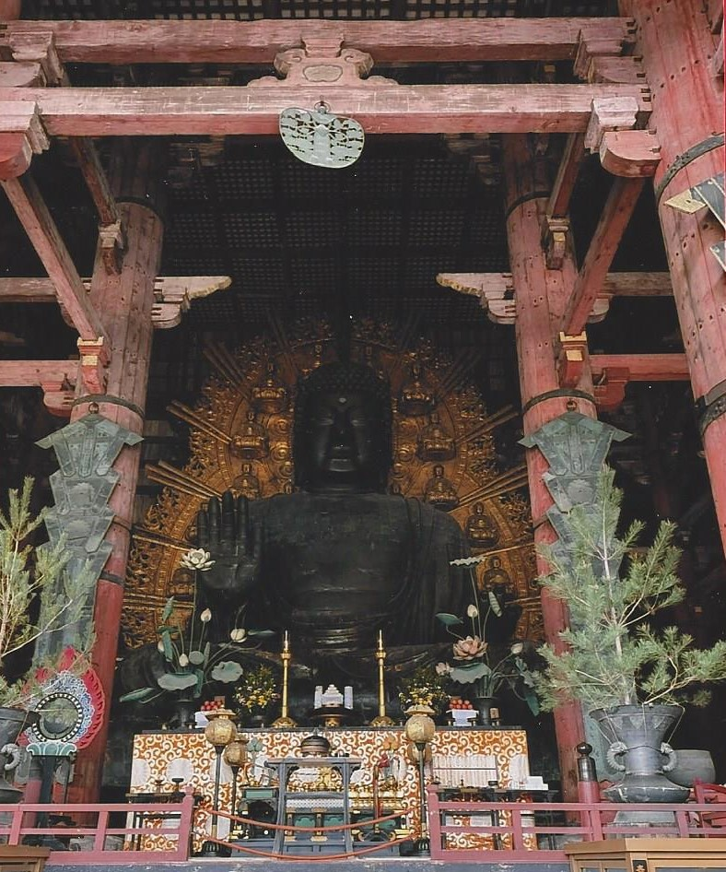
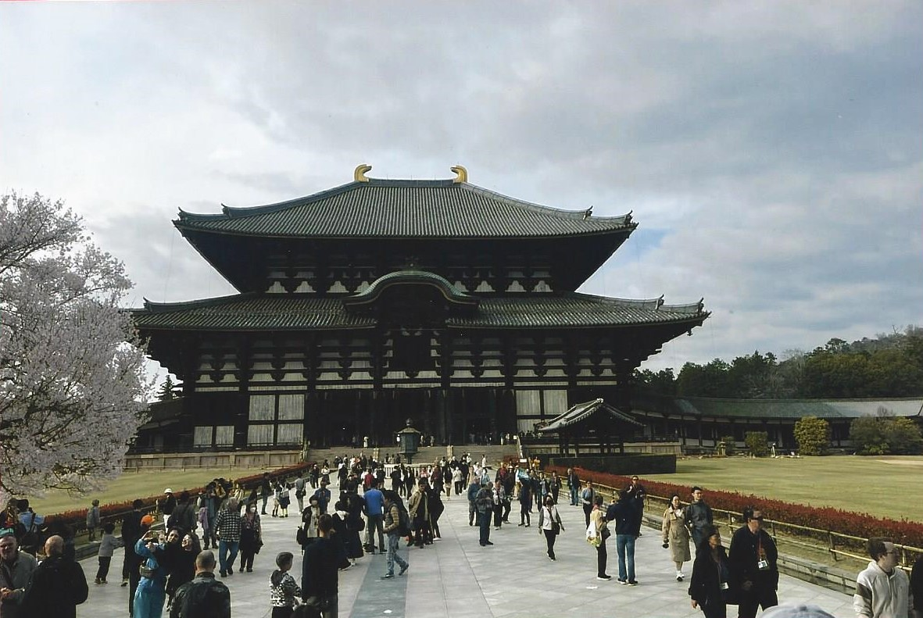
HRAM TODAIJI (17.st.)
U JAPANSKOM GRADU NARA
NAJVEĆA DRVENA GRAĐEVINA NA SVIJETU
DAIBUTSA – VELIKI BUDA IZ NARE
15-METARSKI BRONČANI KIP BUDE, TEŽINE 400 TONA

Slide 6
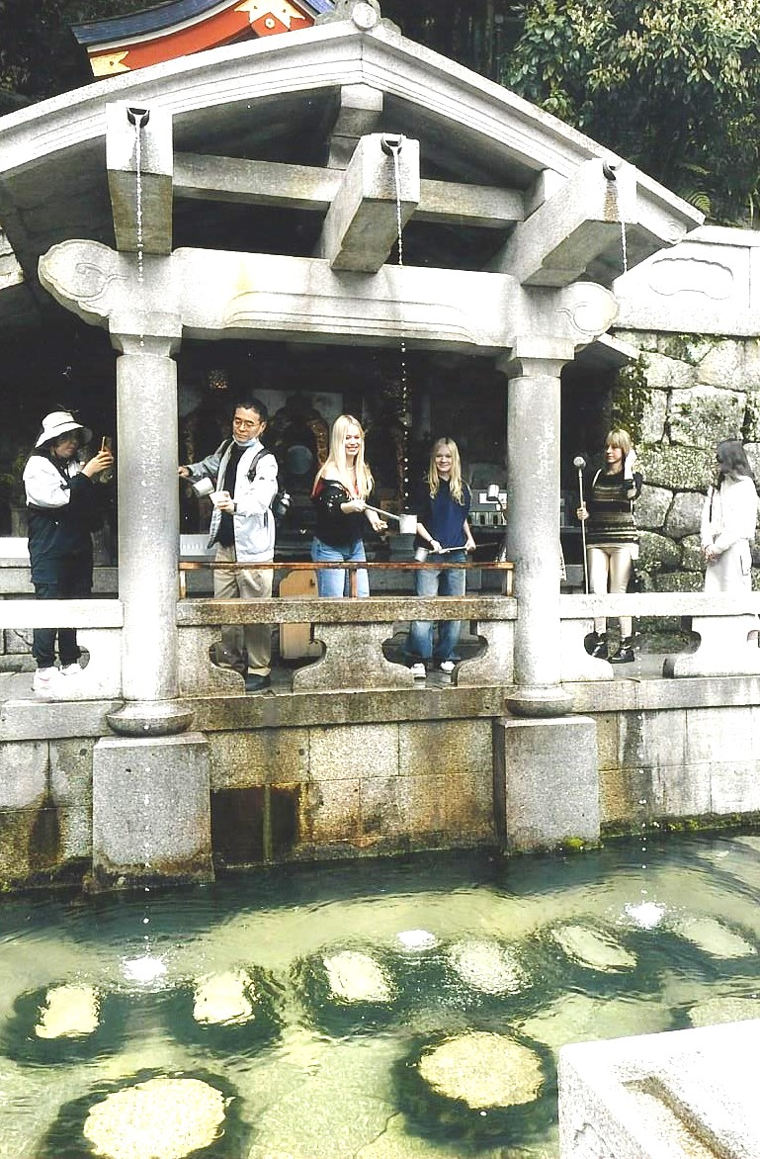
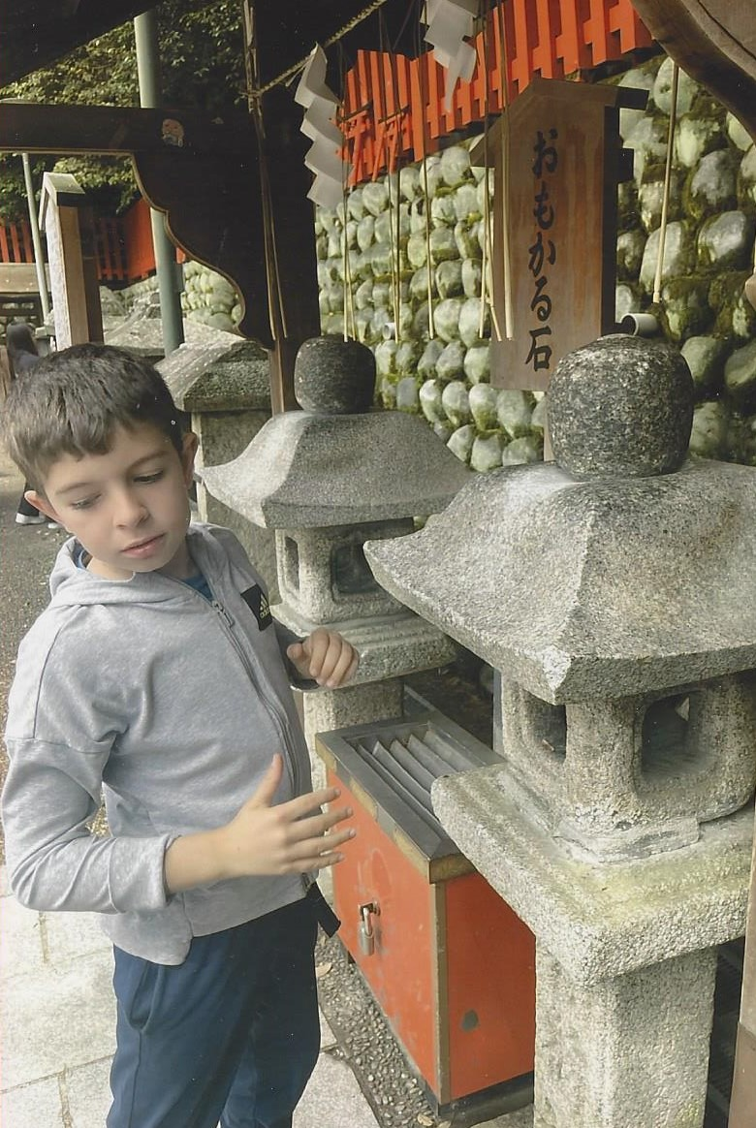
ZAŽELIŠ ŽELJU I IZABEREŠ KOJI KAMEN ŽELIŠ PODIGNUTI.
AKO TI JE KAMEN LAGAN, ŽELJA ĆE SE BRZO I LAGANO OSTVARITI.
AKO TI JE KAMEN TEŽAK, ŽELJA ĆE SE TEŠKO OSTVARITI.
TRI IZVORA VODE: DESNO ZA DUG ŽIVOT, U SREDINI LJUBAV, A LIJEVO ZNANJE.
SMIJEŠ POPITI SAMO S JEDNOG IZVORA.
KOJI SI ODABRAO?

Slide 7
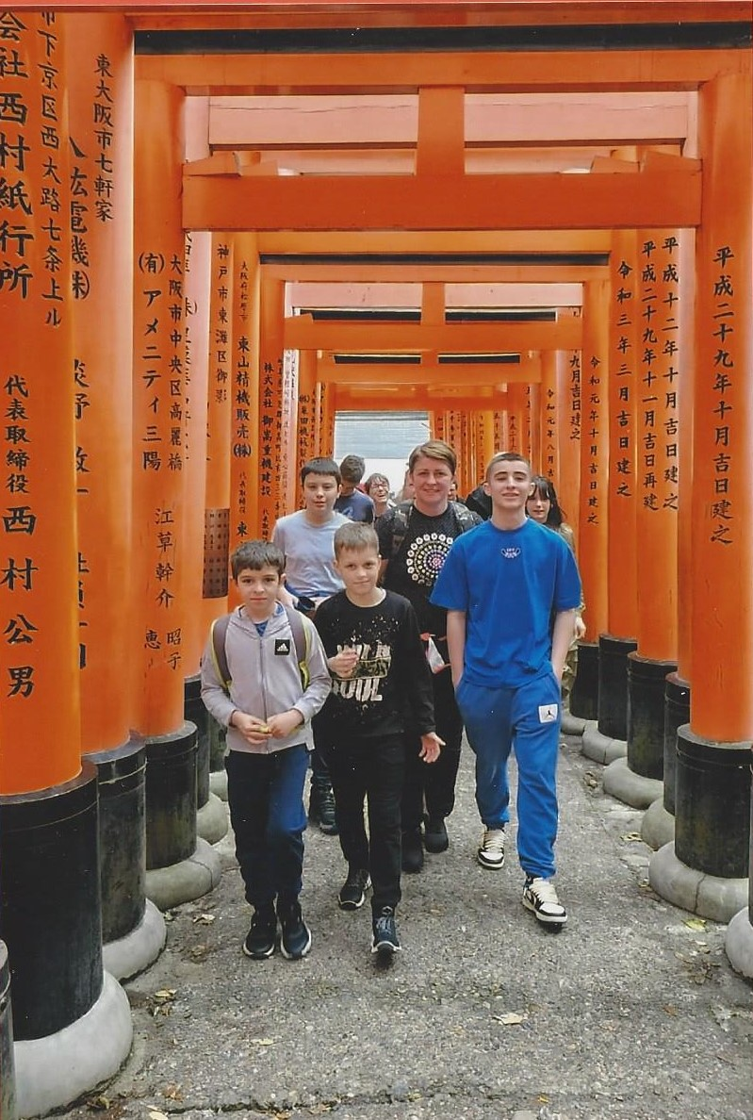
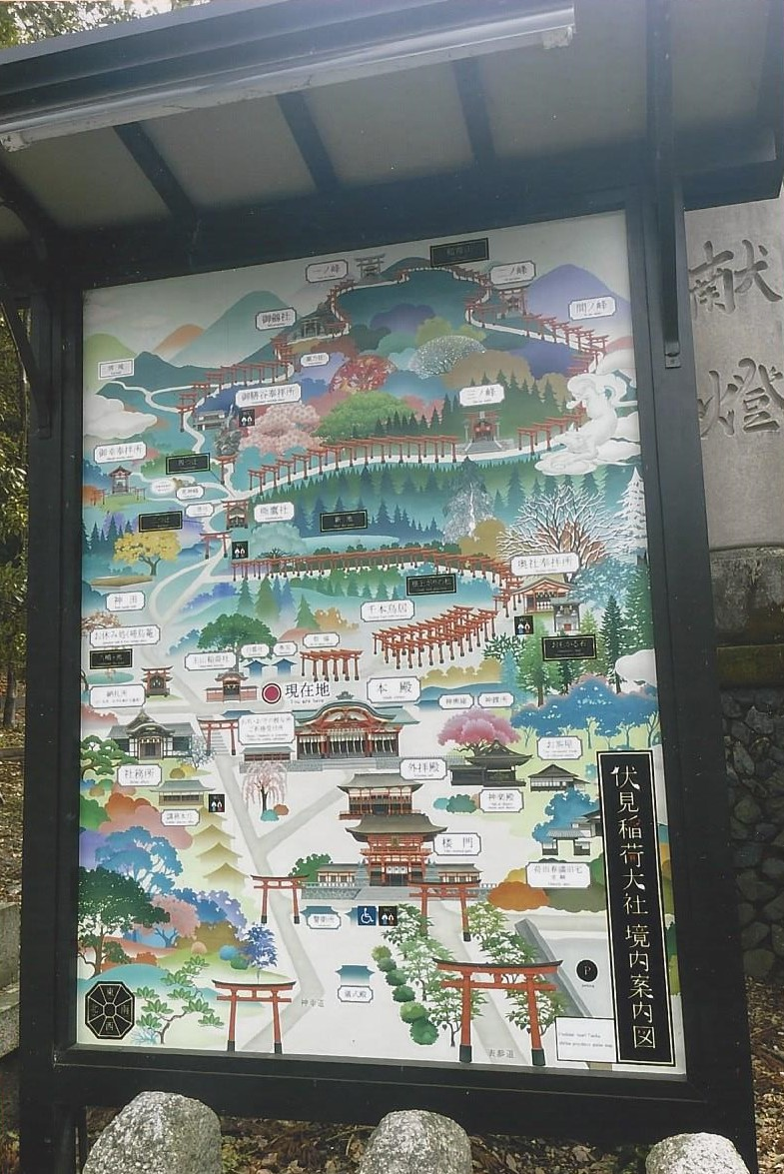
SVETIŠTE FUSHIMI INARI SHRINE – KYOTO
TISUĆE TORI VRATA KOJA VODE NA PLANINU
POSVEĆEN JE INARIJU, ŠINTOISTIČKOM BOGU PLODNOSTI, POLJOPRIVREDE I BLAGOSTANJA

Slide 8
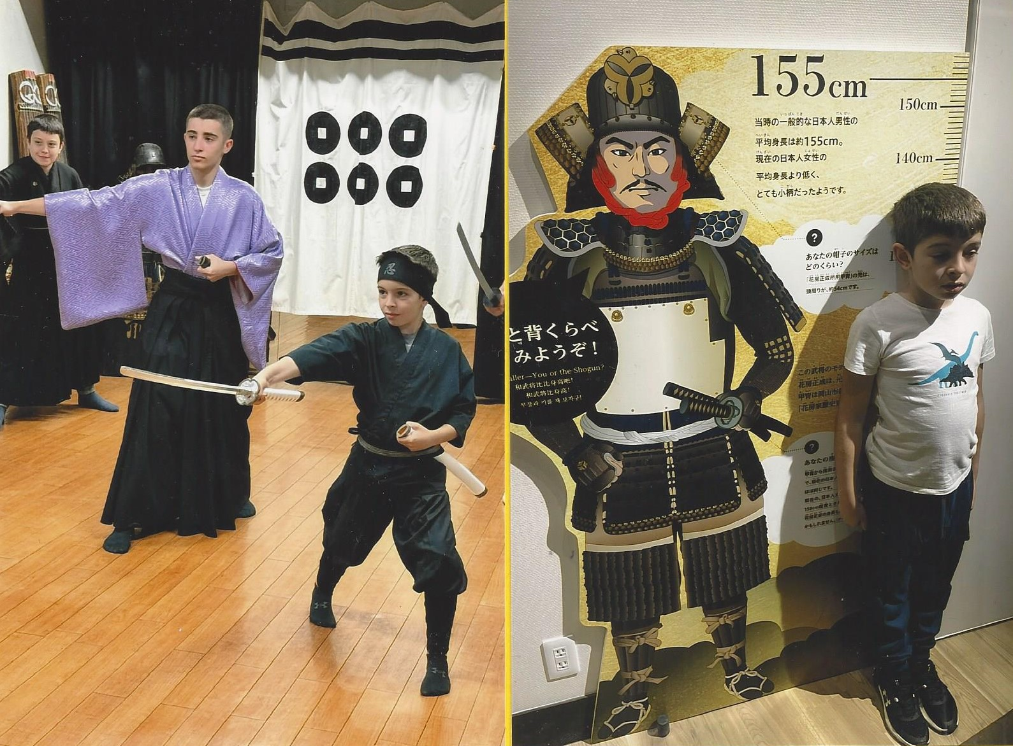
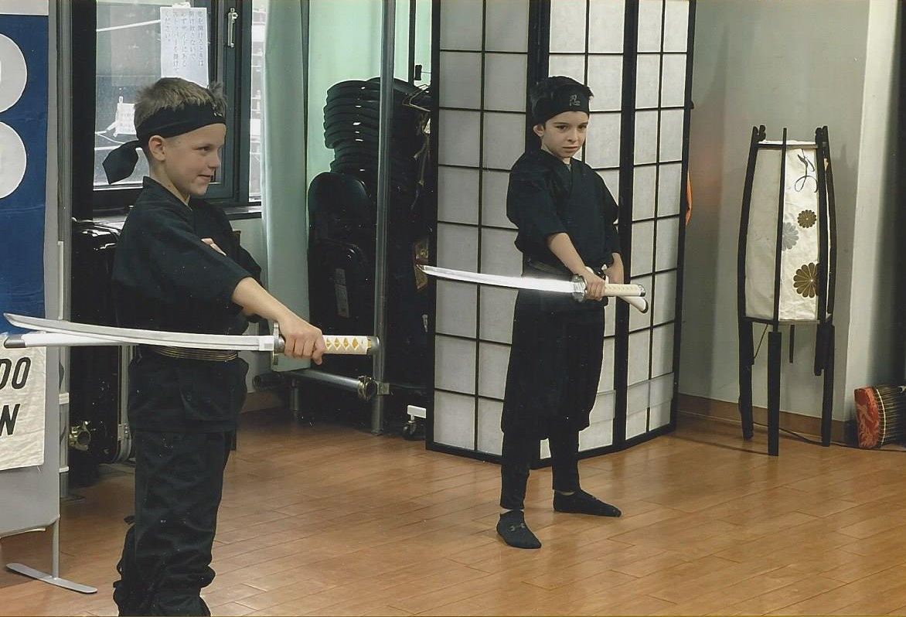
NINDŽE SAMURAJI
- NOSILI SU CRNO - JAPANSKI RATNICI
ODIJELO - NOSE MAČEVE (KATANE)
- VIDE SE SAMO OČI - ŽIVJELI SU PREMA
- BORILAČKE PRAVILIMA: ODANOST,
VJEŠTINE POŠTOVANJE I DISCIPLINA

Slide 9
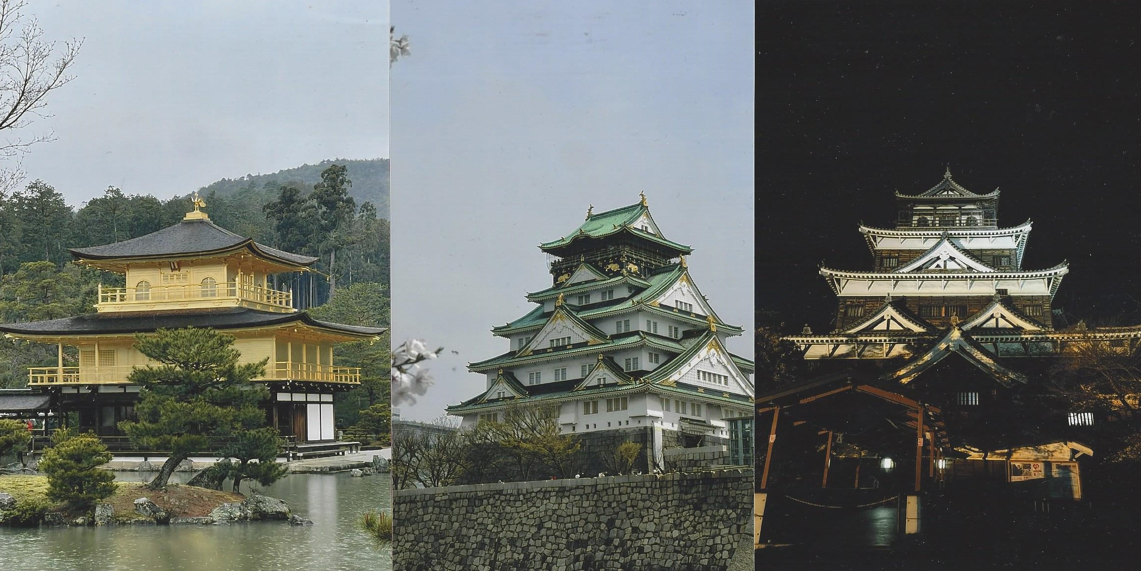
KINKAKU – JI HRAM
„ZLATNI PAVILJON”
BUDISTIČKI HRAM
OBLOŽEN ZLATNIM
LISTIĆIMA
OSAKA DVORAC (16.ST.)
DVORAC SAMURAJA
HIROSHIMA DVORAC
MUZEJ JAPANSKE
KULTURE

Slide 10
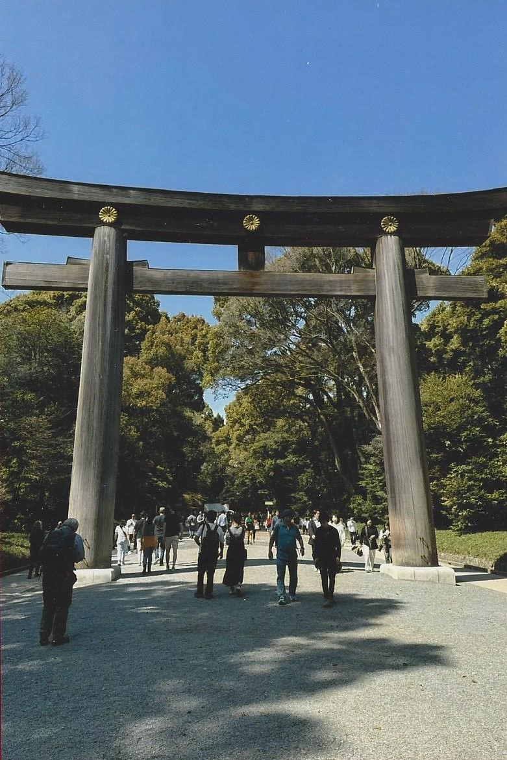
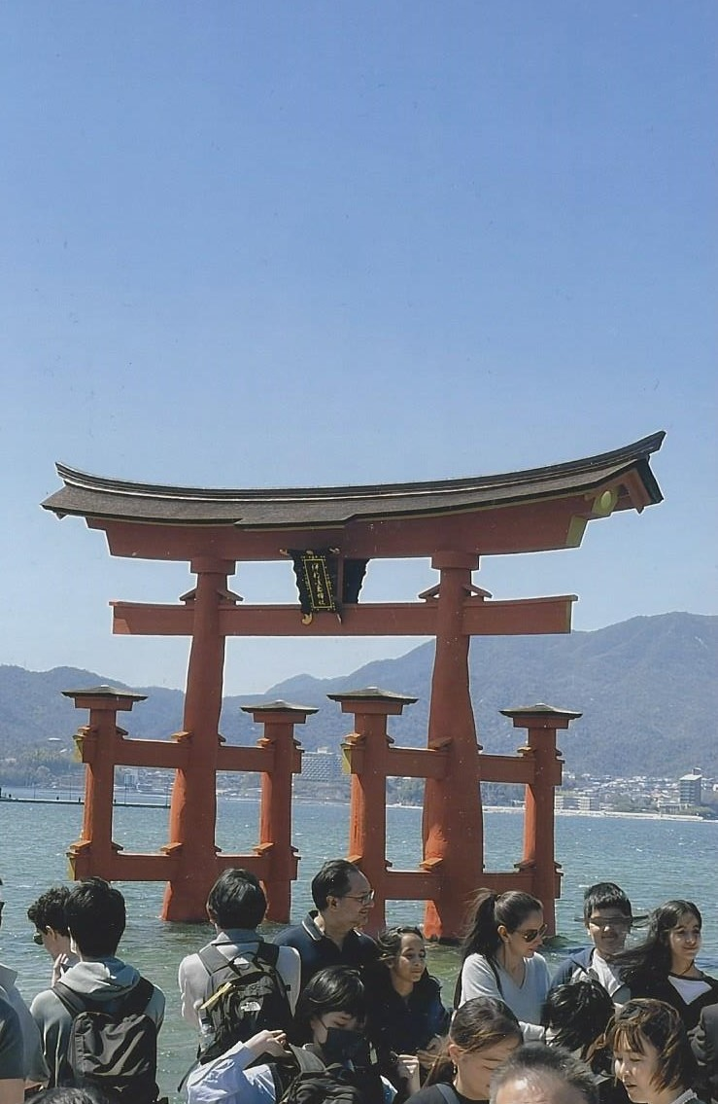
TORI – TRADICIONALNA JAPANSKA VRATA NA ULAZU U ŠINTOISTIČKI HRAM
- PREDSTAVLJA PRIJELAZ IZ SVAKODNEVNOG ŽIVOTA U SVETO
- PRIJE SAMOG PROLAZA KROZ TORI VRATA, TREBATE SE NAKLONITI, ZATIM SLIJEDI „ČIŠĆENJE” DUŠE I TIJELA U FONTANAMA TE POTOM ULAZAK U HRAM
MIYAJIMA – GLAVNI
HRAM ITSUKUSHIMA
SVETIŠTA

Slide 11
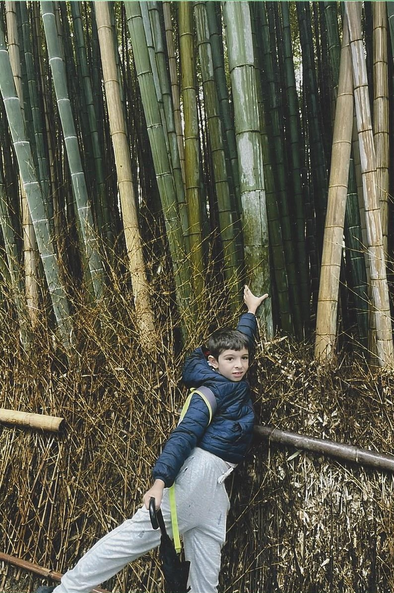
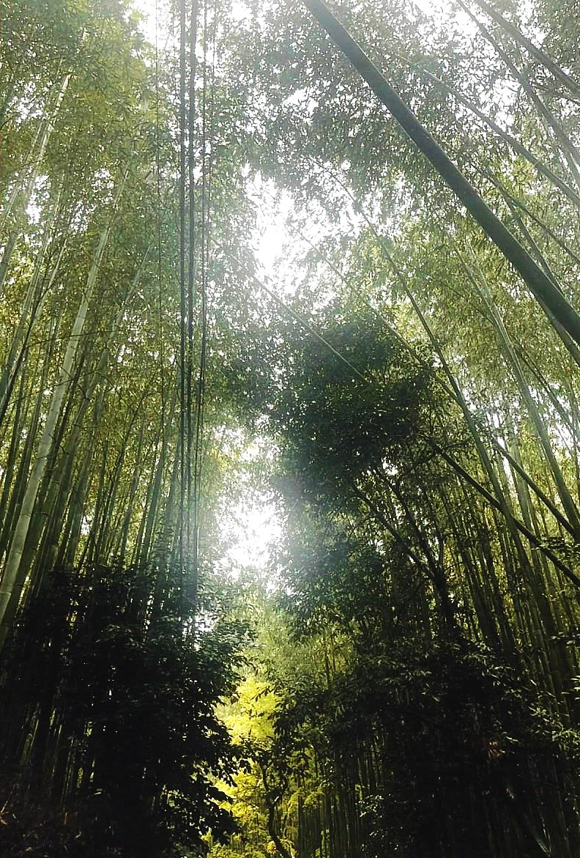
SAGANO – ŠUMA BAMBUSA
- GUSTO I VISOKO DO 40 m
- KORISTI SE ZA IZRADU ČAŠA, PAPIRA, TEKSTILA I TEPIHA
ZVUK VJETRA U OVOJ ŠUMI
JAPANSKA VLADA JE ZAŠTITILA I
PROGLASILA JEDNIM OD STOTINU ZVUKOVA KOJE TREBA OČUVATI.

Slide 12
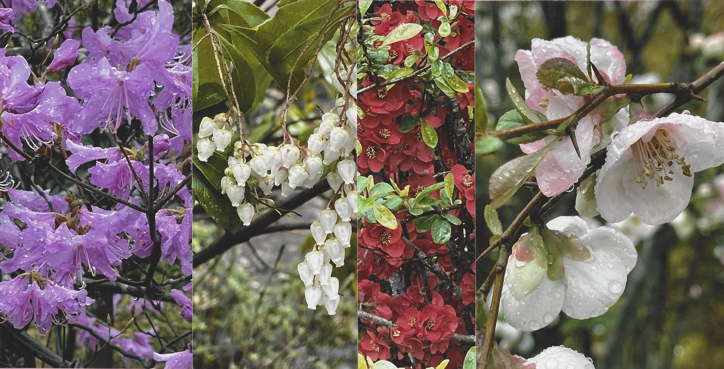
CEREMONIJA CVATNJE BILJAKA
JAPAN JE NAJPOZNATIJI PO SVOJIM SAKURA (TREŠNJA) NASADIMA
KOJI ZAPOČINJU CVATNJU POČETKOM TRAVNJA

Slide 13
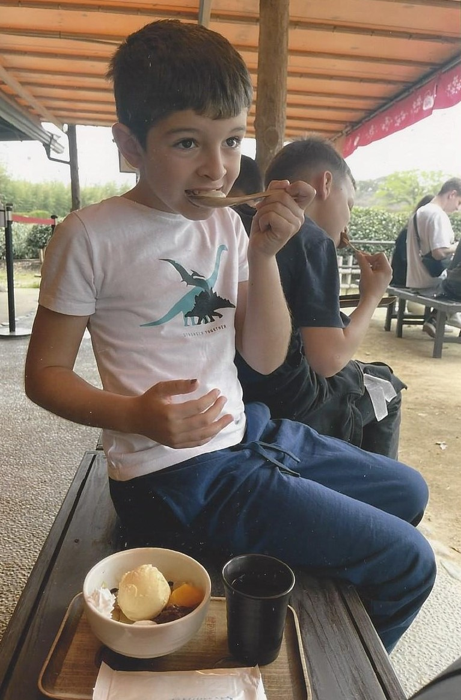
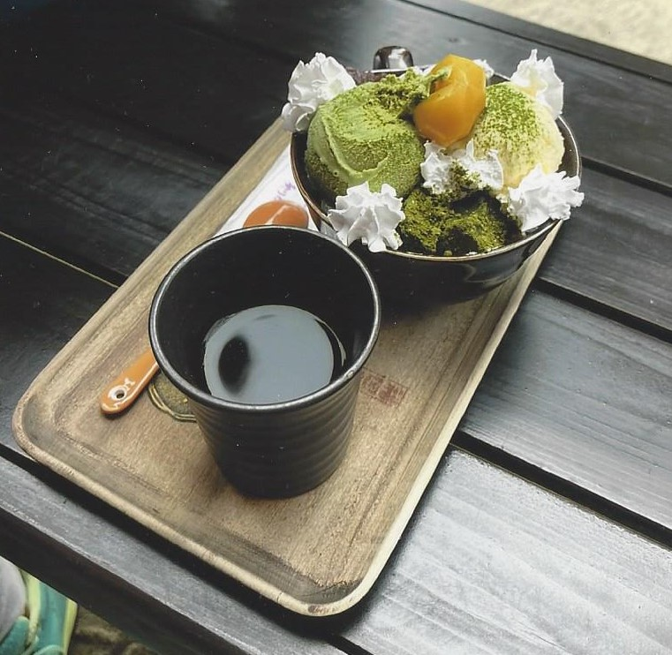
JAPANSKA ČAJNA CEREMONIJA
- TRADICIONALNI NAČIN PRIPREMANJA I POSLUŽIVANJA
- KORISTI SE POSEBNA VRSTA ZELENOG ČAJA U PRAHU
-TRAJE OKO 4 SATA

